Slide 1
7.3 甲乙类对称功率放大电路
一、克服交越失真的措施：
1、电路中增加 R₁、D₁、D₂、R₂支路。
V_{CC}
静态时: T₁、T₂两管发射结电位分别为二极管D₁、 D₂的正向导通压降，致使两管均处于微弱导通状态，有较小的静态电流I_{CQ}；
R₁
T₁
D₁
V_{O}
v_{i}
i_{L}
D₂
R_{L}
T₂
另：静态电流在输出端被抵消， 故v_{i}＝0，V_{O}=0
R₂
-V_{CC}

Slide 2
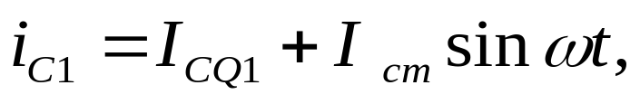
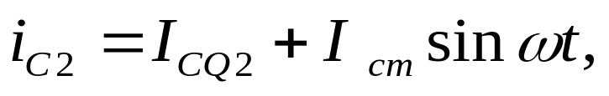
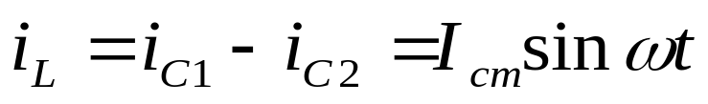
V_{CC}
动态时： D₁ 、D₂交流电阻很小，可认为对交流短路。
R₁
T₁
D₁
v_{i}正半周， T₁ 导通 , T₂ 截止
v_{O}
v_{i}
i_{L}
D₂
R_{L}
V_{i}负半周， T₂ 导通 , T₁ 截止
T₂
R₂
-V_{CC}

Slide 3
甲乙类放大的波形关系：
i_{B}
i_{B}
I_{BQ}
v_{BE}
t
v_{B1}
i_{C}
i_{C}
V_{CC} /R_{E}
i_{b}
t
V_{th}
I_{CQ}
I_{BQ}
Q
v_{CE}
V_{CC}

Slide 4
甲乙类放大的波形关系
i_{C1}
特点：存在较小的静态电流 I_{CQ} 、I_{BQ} 。每管导通时间大于半个周期，基本不失真。工作方式称为“甲乙类放大” 。
I_{CQ1}
t
i_{C2}
I_{CQ2}
t
功率计算同乙类功放
i_{L}
t

Slide 5
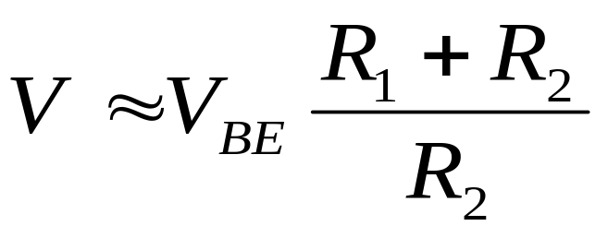
2. V_{BE}电压倍增电路
为更好地和T₁、T₂两发射结电位配合，克服交越失真，电路中的D₁、D₂两二极管可以用V_{BE}电压倍增电路替代。
图中B₁、B₂分别接T₁、
T₂的基极。假设I >>I_{B}，则
+
I
R₁
B₁
I_{B}
V
R₂
合理选择R₁、R₂大小，B₁、
B₂间便可得到 V_{BE} 任意倍数的
电压。
B₂
-

Slide 6
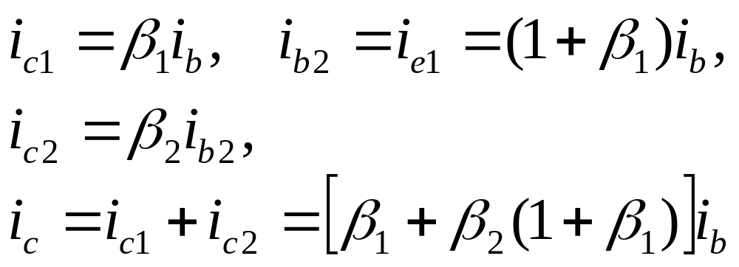
电路中增加复合管
增加复合管的目的是：扩大电流的驱动能力。
复合管的构成方式：
c
方式一：
i_{c}
c
i_{c}
i_{b}
b
i_{b}
b
T₁
e
T₂
e

Slide 7
方式二：
e
e
i_{b}
i_{b}
b
T₁
b
T₂
i_{c}
i_{c}
c
c
复合管构成方式很多。不论哪种等效方式，等效
后晶体管的性能确定均如下：
β ≈ β₁ β₂
晶体管的类型由复合管中的第一支管子决定。

Slide 8
改进后的甲乙类准互补输出功放电路：
+V_{CC}
T₁：电压推动级
v_{i}
T₁
T₂、R₁、R₂：
V_{BE}倍增电路
T₃
R₁
T₄
T₃、T₄、T₅、T₆：
复合管构成的输出级
T₂
R₂
T₅
R_{L}
准互补
T₆
输出级中的T₄、T₆均为NPN型晶体管，两者特性容易对称。
-V_{CC}

Slide 9
集成运放内部的功率放大器
+V_{CC}
第2级
R_{C3}
R_{C}
R_{C}
R_{E3}
T₇
T₁₀
T₅
T₆
T₁
T₂
R_{E4}
R_{L}
E
T₈
R_{E5}
R_{E2}
T₉
T₁₁
R_{C4}
第1级：差动放大器
差动放大器
-V_{EE}
第3级：单管放大器
第4级：互补对称射极跟随器

Slide 10
例题
功放如图所示。已知V_{CC}=26V，R_{L}=8Ω，T₁,T₂的饱和压降|V_{CES}|=2V，D₁、D₂导通压降为0.7V, T₁，T₂的|V_{BE}|=0.7V。
V_{CC}
试求静态时V_{A}，V_{B1}，V_{B2}的值
若测得负载R_{L}上的电压有效值为15V，求P_{O}，P_{T}，P_{V}及η。
求该电路不失真的最大输出功率P_{Omax}和η。
求管耗最大时的输出功率和效率。
R₁
T₁
B₁
D₁
A
v_{O}
v_{i}
i_{L}
D₂
R_{L}
B₂
T₂
R₂
-V_{CC}

Slide 11
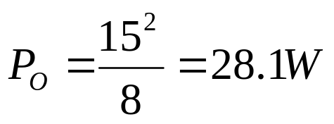
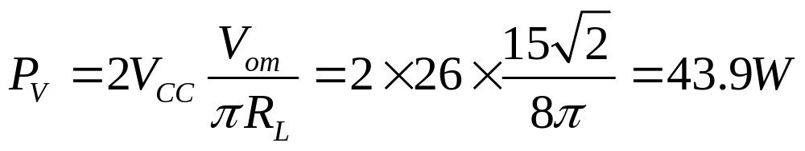
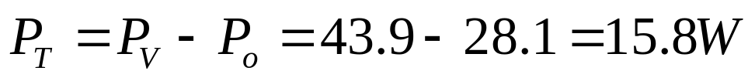
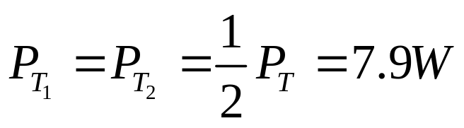
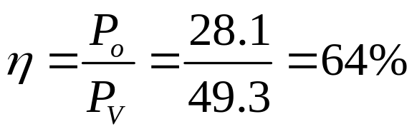
解：
静态时v_{i}=0， V_{A}=0，V_{B1} =0.7V， V_{B2} =-0.7V
由V_{O} =15V，得
V_{CC}
R₁
T₁
D₁
V_{O}
v_{i}
i_{L}
每管耗
D₂
R_{L}
T₂
R₂
-V_{CC}

Slide 12
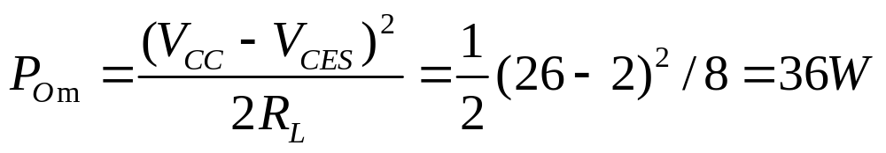
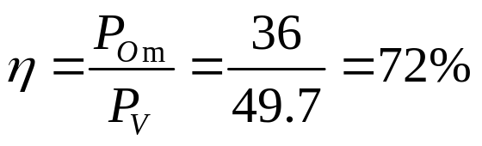
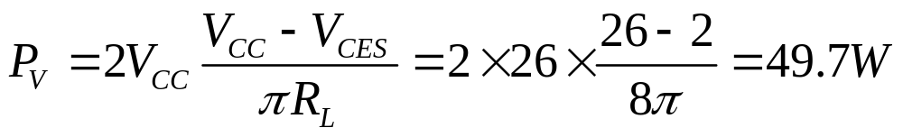
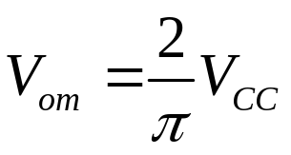
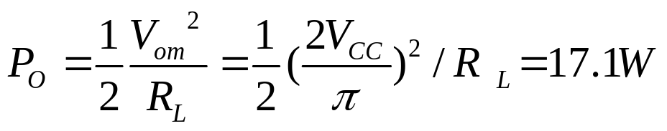
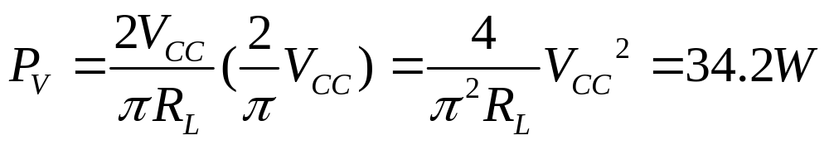
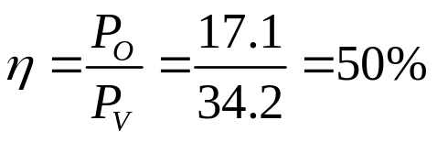
解：
最大不失真输出功率
管耗最大时

Slide 13
互补推挽功率放大电路
思考：若是单电源供电，又如何呢？
互补对称功放的类型
无输出变压器形式
（ OTL电路）
无输出电容形式
（ OCL电路）
OTL: Output TransformerLess
OCL: Output CapacitorLess

Slide 14
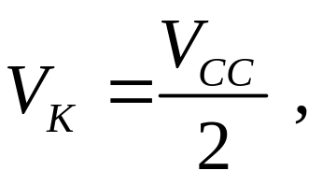
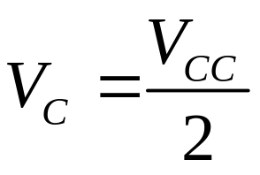
二、OTL互补对称功放电路
1、特点
+V_{CC}
1. 单电源供电；
T₁
2. 输出加有大电容。
2、静态分析
V_{C}
+
-
K
T₁、T₂ 特性对称，
v_{i}
C
v_{o}
R_{L}
∴
T₂
OTL基本原理电路

Slide 15
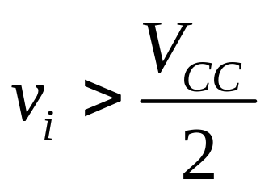
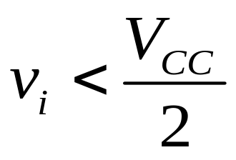
3、动态分析
设输入端在 0.5V_{CC} 直流电平基础上加入正弦信号。
时，T₁导通、T₂截止；
+V_{CC}
T₁
i_{c1}
交越失真
v_{i}
时，
0.5V_{CC}
t
T₁截止、 T₂导通。
+
-
K
v_{i}
C
v_{o}
若输出电容足够大， V_{C}基本保持在V_{CC} /2，负载上得到的交流信号正负半周对称，但存在交越失真。
R_{L}
T₂
i_{c2}

Slide 16
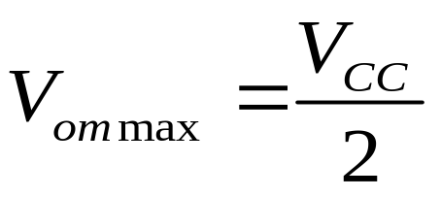
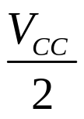
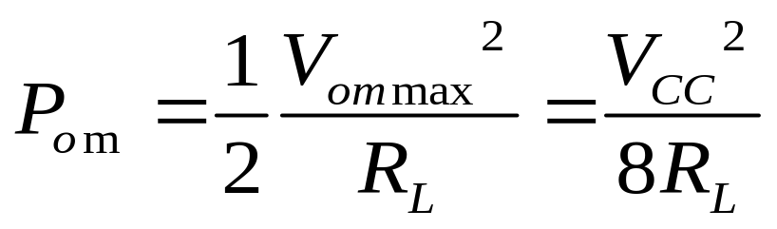
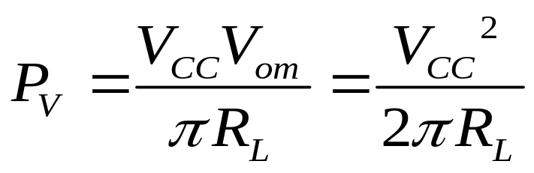
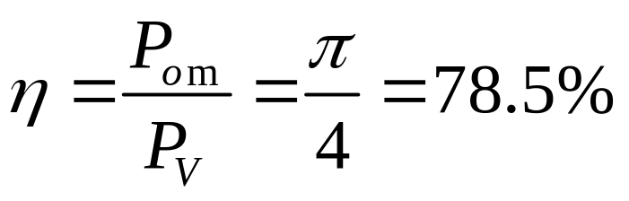
4、输出功率及效率
计算同乙类功放，只是公式中的v_{cc}用v_{cc}/2代替。
若忽略交越失真的影响，且 v_{i} 幅度足够大。则：
v_{i}
t
v_{o}
V_{ommax}
t

Slide 17
实用OTL功放电路（一）:采用负反馈稳定V_{K}
+V_{CC}
V_{K}↑→V_{B3}↑→ I_{B3}↑→I_{C3}↑→ V_{C3}↓
R_{c3}
T₁
V_{K}↓
b₁
D₁
K
C
D₁ 、 D₂使b₁和b₂之间的电位差等于2个二极管正向压降，克服交越失真。
D₂
R_{L}
R₂
T₂
b₂
v_{i}
b₃
T₃
R₁
R_{e}

Slide 18
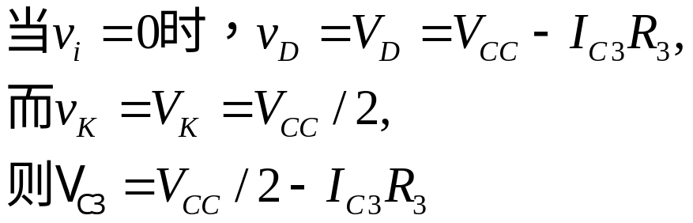
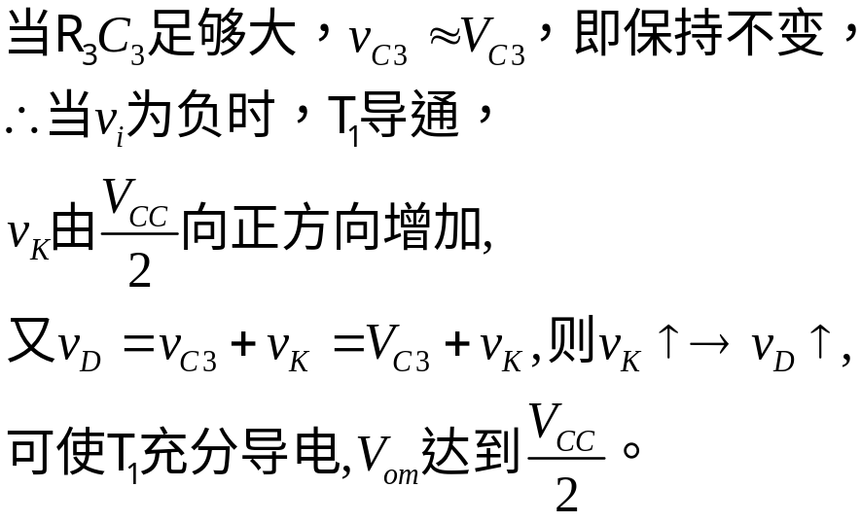
实用OTL功放电路（二）:采用自举电路提高输出幅度
D
+V_{CC}
R₃
R_{c3}
C₃
T₁
b₁
R₂
D₁
K
C
D₂
R_{L}
b₂
T₂
v_{i}
b₃
T₃
R₁
C_{e}
R_{e}

Slide 19
6.4 集成功率放大器
特点：工作可靠、使用方便。只需在器件外部适当连线，即可向负载提供一定的功率。
集成功放LM384：
生产厂家：美国半导体器件公司
电路形式：OTL
输出功率：8Ω负载上可得到5W功率
电源电压：最大为28V

Slide 20
集成功放 LM384管脚说明:
14 -- 电源端（ V_{cc}）
)
3、4、5、7 -- 接地端（ GND）
10、11、12 -- 接地端（GND）
1
14
2
13
2、6 -- 输入端
（一般2脚接地）
3
12
4
11
8 -- 输出端
（经500μ 电容接负载）
5
10
6
9
1 -- 接旁路电容（5 μ）
7
8
9、13 -- 空脚（NC）

Slide 21
集成功放 LM384 外部电路典型接法：
输入信号
V_{cc}
电源滤波电容
v_{i}
输出耦合大电容
-
14
500μ
6
8
2
+
1
2.7Ω
调节音量
5μ
8Ω
0.1μ
外接旁路电容
低通滤波,去除高频噪声

